Slide 1
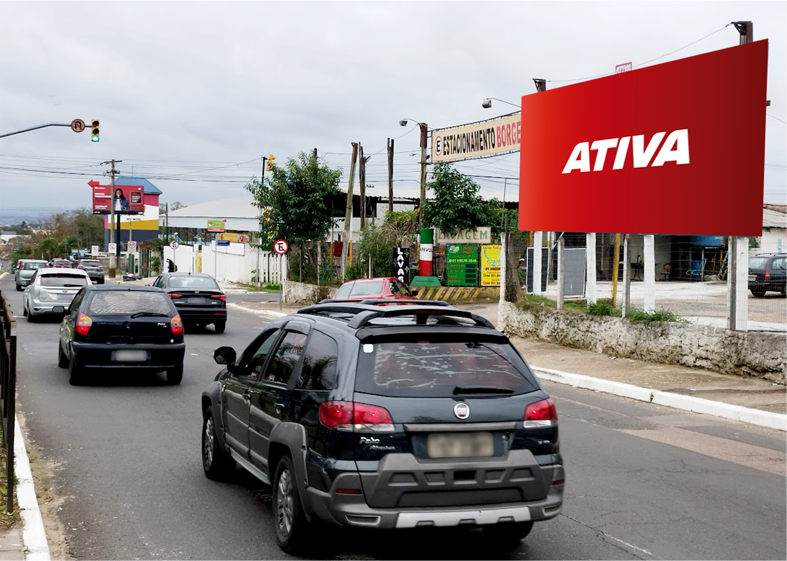
OUTDOOR
Porto Alegre/RS
Av. Manoel Elias, 2008
Bairro: Passo da Pedras
Formato: 9,00 x 3,00
REFERÊNCIAS
Em frente a Faculdade Uniritter (Campus FAPA)
Rota para Av. Baltazar de Oliveira Garcia
Rota para saída de Porto Alegre
Rota para Sambódromo
POTENCIAL DE IMPACTOS MENSAIS: 864.480*
*EPTC/2023
Código do ponto
017983

